Slide 1
Take Action project
mart, april 2020
tokom Covida 9
Podrška - UN75, NASA, WWF, TAG

Slide 2
Globalni svetski projekat
100 000 učenika, 2000 učionica, 75 zemalja
projekat je trajao 9 nedelja uključujući učenike osnovnih i srednjih škola
organizovani su ekspertski webinari od strane UN75, WWF i NASE
povezivanje škola se odvijalo na globalnom nivou
organizovan LIVE virtualni događaj – Take Action Day 1.maja, nastavnici i učenici širom sveta su predstavljali svoje radove
dobijena zvanična poruka za UN75 od UN generalnog sekretara Fabrizio Hochschild
naša skola je učestvovala sa oko 60 učenika, prvih, drugih i četvrtog razreda
svi radovi u prezentaciji su orginalna dela naših učenika
predstavljeno na T4 - najvećoj svetskoj konferenciji nastavnika.

Slide 3
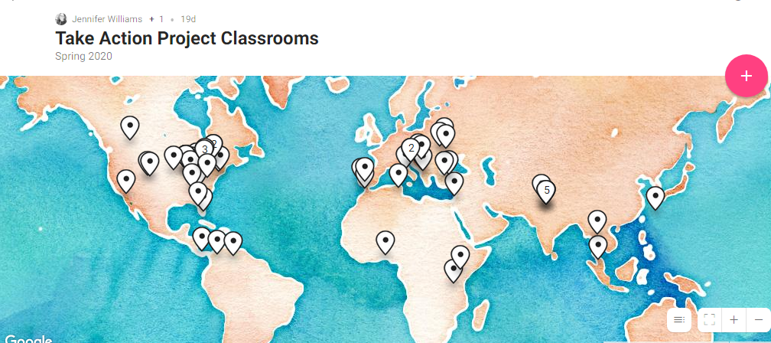
Škole iz celog sveta uključujuću našu

Slide 4
Faze projekta
Self –Ja – Kakav svet želimo da stvorimo?
Local – Lokalna zajednica – Jesu svi ljudi tretirani isto?
Earth – Planeta Zemlja – Na koji način bi države mogle sarađivati da bi se napredovalo?
Universe – Svemir – Kako tehnologija i nauka utiču svakodnevnom životu?
Collective action – Kolektivna akcija – Koja je moć zajedničke akcije?

Slide 5
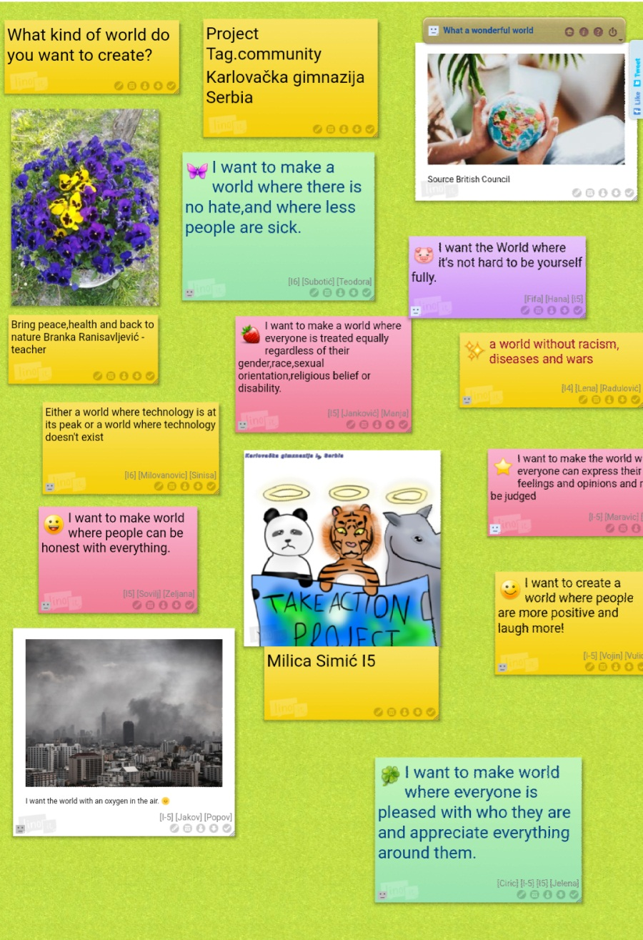
JA
Ja

Slide 6
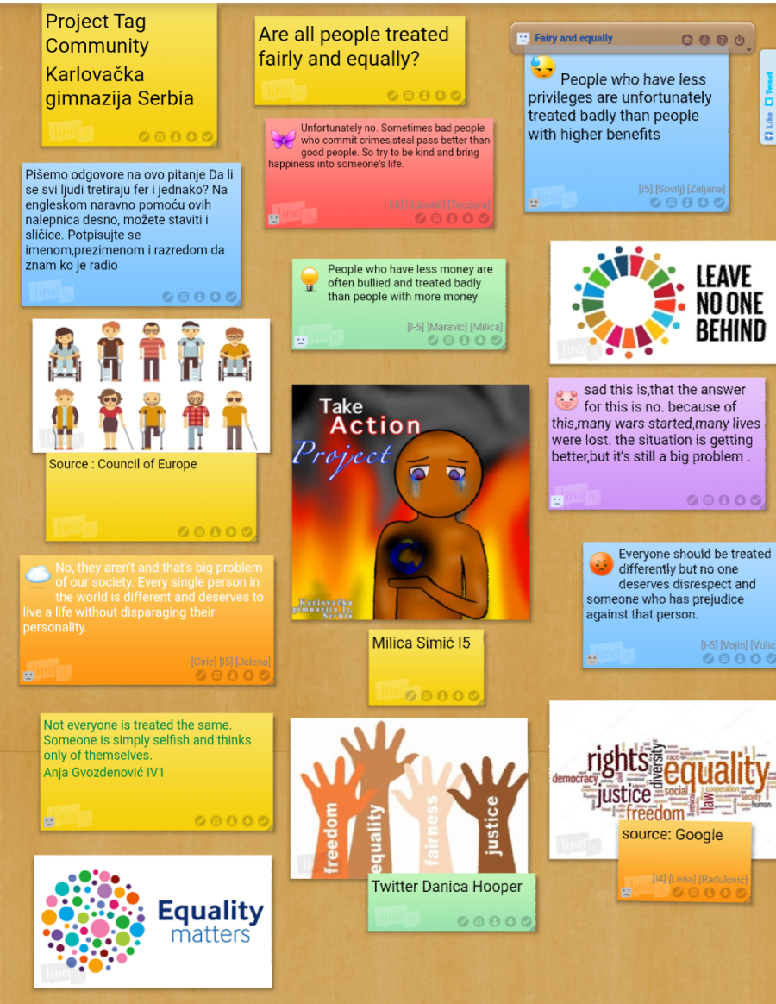
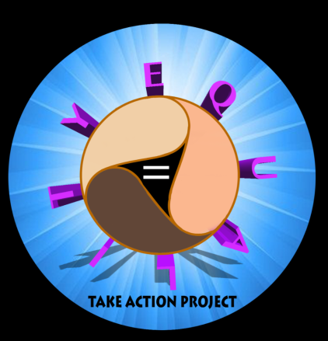
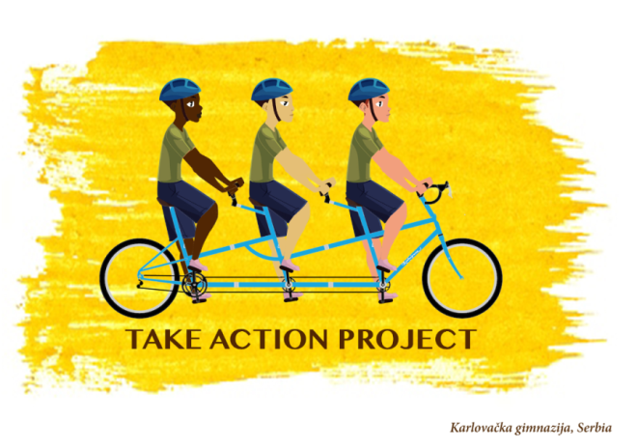
Svet oko nas
Jednakost bez obzira na rasu , boju kože, religiju...

Slide 7
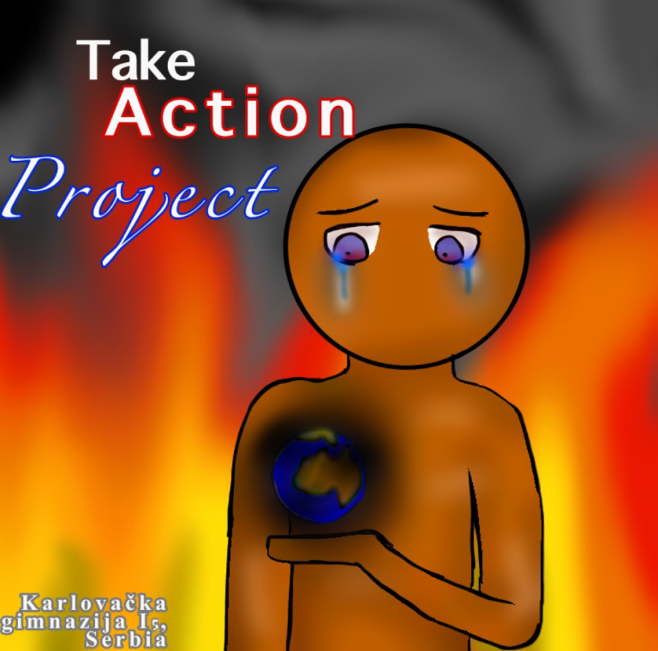
Planeta Zemlja
čuvajmo planetu Zemlju
proslavljen Dan planete Zemlje

Slide 8
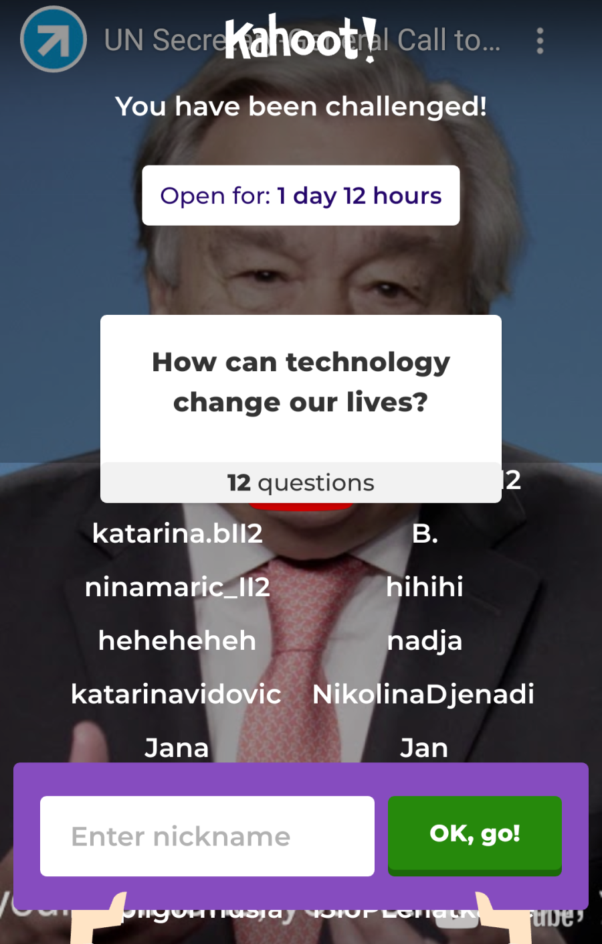
Svemir
Uticaj tehnologija – istraživanje Marsa - NASA

Slide 9
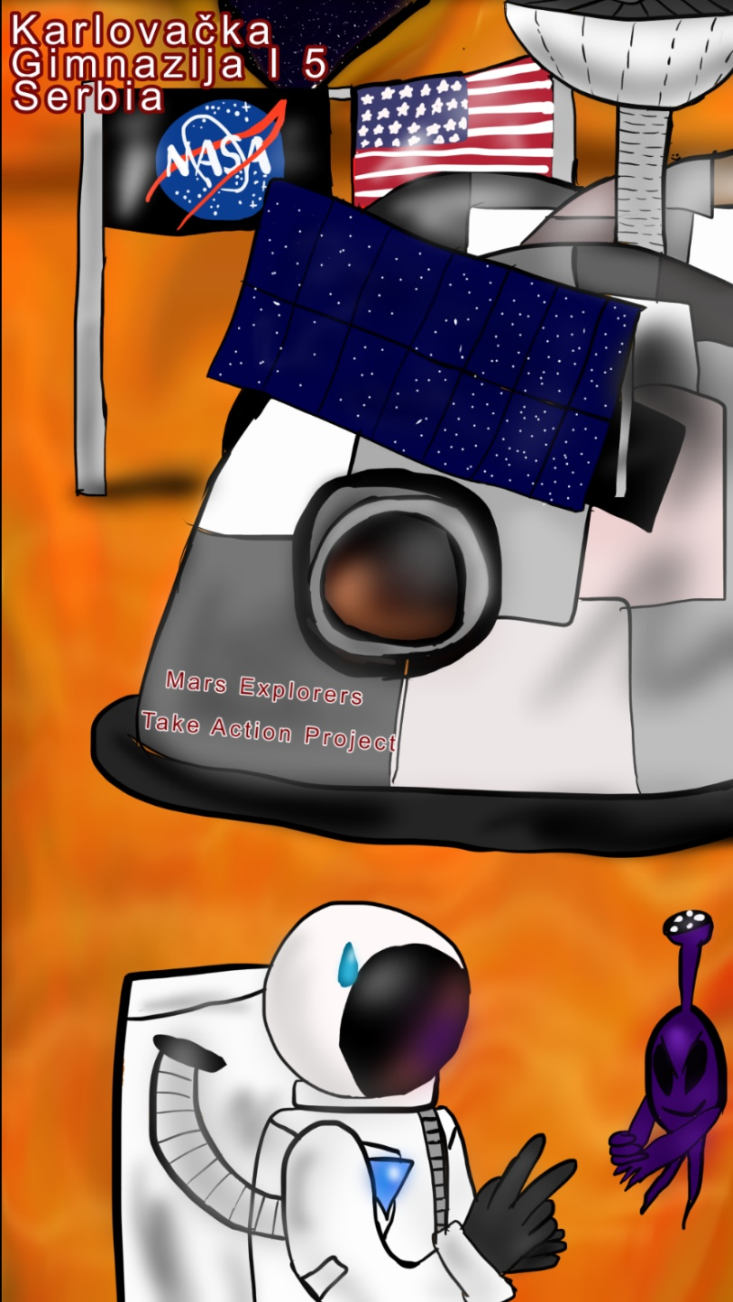
Take action – preuzmi akciju
Učenica Milica Simić I5 za ovaj crtež je pohvaljena direktno do strane NASE sa mogućnošću slanja crteža na Mars

Slide 10
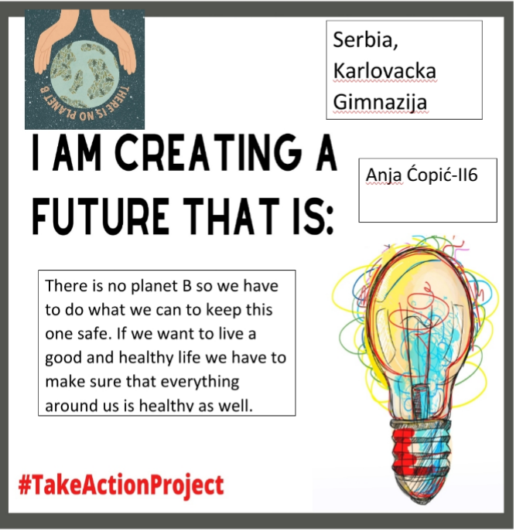
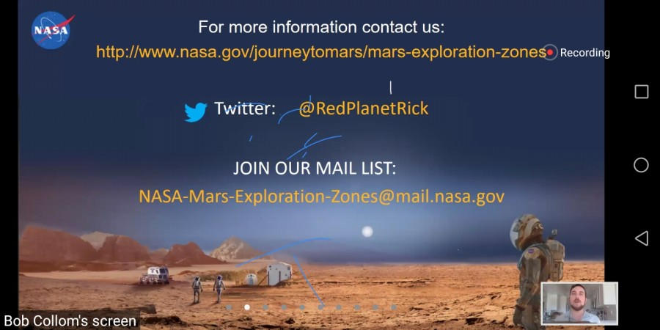
Za bolji svet i da budemo bolji ljudi…
Take action

